Slide 1
Складові життєвого самовизначення
Особиста система цінностей
Життєва позиція
Професійне самовизна-чення

Slide 2
Тренінг «Самовизначення і вибір професії»

Slide 3
Вправа 1 «Знайомство»

Slide 4
Формула вибору професії

Slide 5
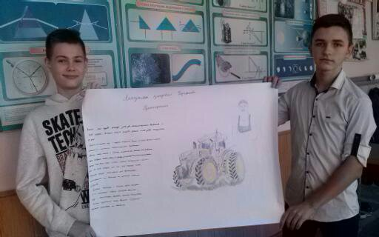
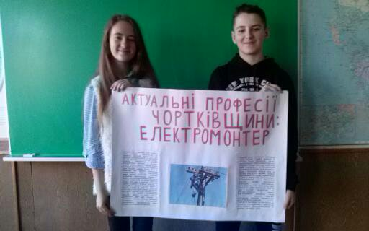
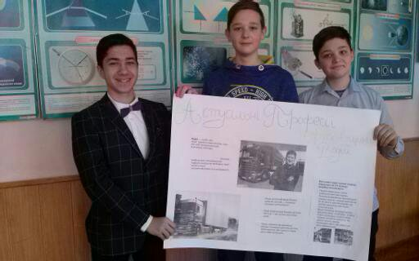
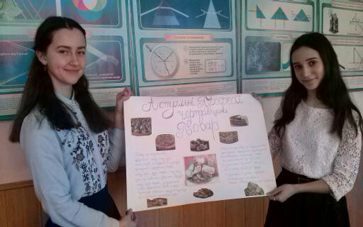
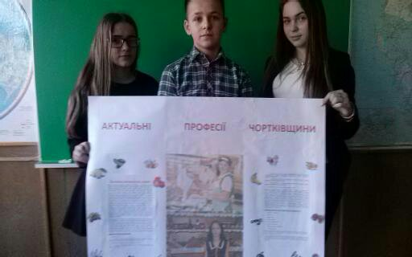
Актуальні професії Чортківщини

Slide 6
Вправа 2 «Мотиви для вибору професії»
Виконайте вправу «Рейтинг мотивів».
Напишіть 5 професій, що відповідають вашим особистим мотивам, і до яких ви не маєте медичних протипоказань.
Запитання для обговорення:
Чи вдалося вам визначити професії, які повністю відповідають вашим мотивам?
Які були проблеми?

Slide 7
Типи професій
Людина-природа
Людина-художній образ
Людина-людина
Людина-техніка
Людина-знакова система

Slide 8
Приклади професій типу «людина-природа»

Slide 9
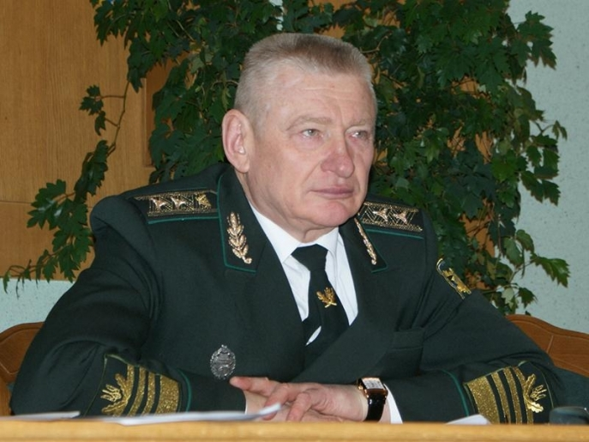
Приклади професій типу «людина-природа»
лісник
лікар

Slide 10
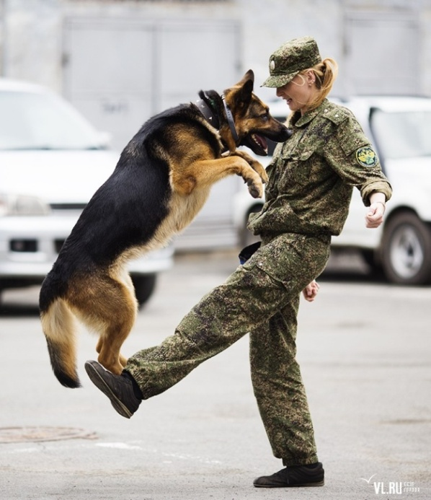
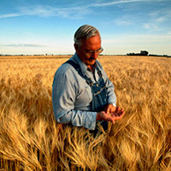
Приклади професій типу «людина-природа»
Кінолог
Агроном
Мікробіолог

Slide 11
Приклади професій типу «людина-техніка»

Slide 12
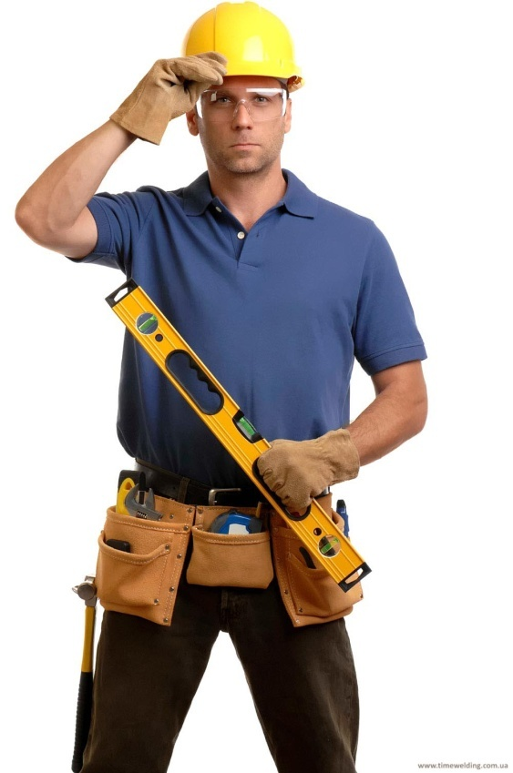
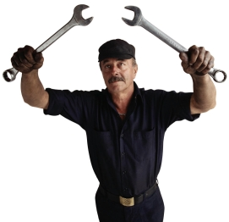
Приклади професій типу «людина-техніка»
Будівельник
Механік
Архітектор

Slide 13
Приклади професій типу «людина-людина»

Slide 14
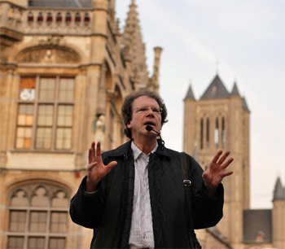
Приклади професій типу «людина-людина»
Вчитель
Перукар
Екскурсовод

Slide 15
Приклади професій типу «людина-знакова система»

Slide 16
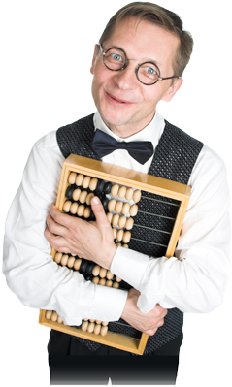
Приклади професій типу «людина-знакова система»
Програміст
Бухгалтер
Топограф

Slide 17
Приклади професій типу «людина-художній образ»

Slide 18
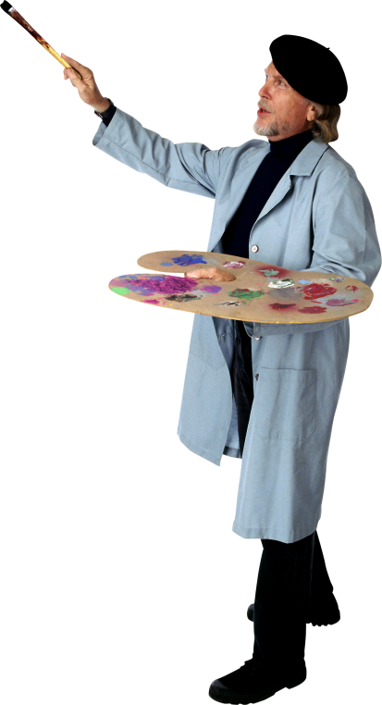
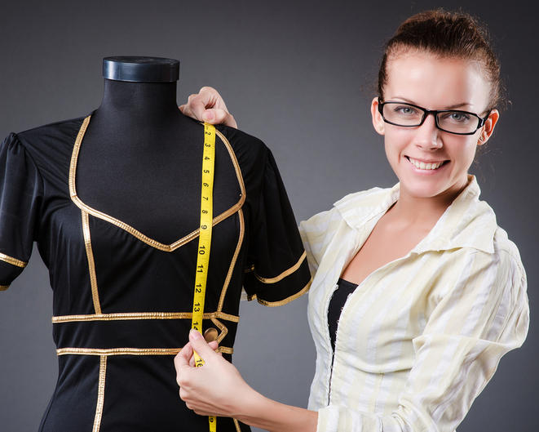
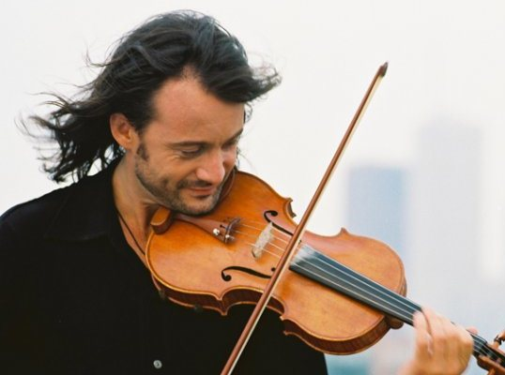
Приклади професій типу «людина-художній образ»
Музикант
Художник
Дизайнер

Slide 19
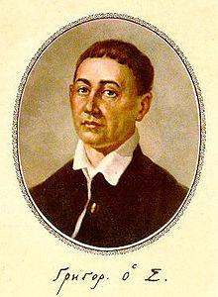
Григорій Сковорода
«Пізнавай себе, вдосконалюйся, вчися тому, до чого маєш здібності; займайся тією професією, що відповідає твоїй природі»
«Розмова, названа алфавіт, або буквар миру»

Slide 20
Вправа 3 Робота в групах «Професія і гендерні стереотипи»
Об'єднайтеся у три групи.
Виконайте Завдання 3 у Роздавальних матеріалах для учнів.
Запитання для обговорення:
Чи мали ви розбіжності під час заповнення таблички? Які саме?
Чи є у цьому переліку суто «чоловічі» або суто «жіночі» професії?
Чи знаєте ви жінок, які досягли успіху в так званих «чоловічих» професіях та навпаки? Наведіть приклади.

Slide 21
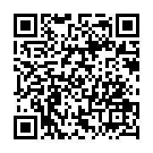
Перегляд відео
Чи варто дозволяти гендерним стереотипам обмежувати можливості людей у їх бажаннях та мріях?

Slide 22
Підсумки

